Slide 1

第一章 化学反应与能量
第一章 化学反应与能量
第一节 化学反应与能量的变化

Slide 2
第1课时 焓变 反应热

Slide 3
新知初探自学导引
自主学习
一、化学反应过程中能量变化的表现形式
1．化学反应过程中，不仅有物质的变化，还有能量的变化。这种能量的变化常以____、_______、_______等形式表现出来。
热能
电能
光能

Slide 4
2．化学反应中的能量变化，通常主要表现为______的变化。对化学反应，以反应过程中放热或吸热为标准划分，分为放热反应和吸热反应两种类型。有热量________的反应叫做放热反应，需要_________热量的反应叫做吸热反应。
热量
放出
吸收

Slide 5
想一想
是不是所有的化学反应都有能量的变化？为什么？
提示：是的，原因是能量的变化与键能有关
系，反应物的键能之和与生成物的键能之和是不相等的。

Slide 6
二、焓变 反应热
1．焓变
(1)焓变
①概述：焓(H)是与内能有关的________。
在一定条件下，某一化学反应是吸热反应还
是放热反应，由生成物与反应物的______即
焓变(ΔH)决定。
物理量
焓值差

Slide 7
②常用单位：___________ (或kJ·mol^{－1})。
(2)恒压条件下，反应的热效应等于______。因此常用_________表示反应热。
2．ΔH的正、负和吸热、放热反应的关系
(1)放热反应：反应完成时，生成物释放的总能量________反应物吸收的总能量的反应。
kJ/mol
焓变
ΔH
大于

Slide 8
由于反应后放出热量(释放给环境)而使反应体系的能量______，故ΔH______0(填“<”或“>”),即ΔH为______ (填“＋”或“－”)。
(2)吸热反应：反应完成时，生成物释放的总能量_______反应物吸收的总能量的反应。由于反应时吸收能量(能量来自环境)而使反应体系的能量_____,故ΔH__0(填“<”或“>”), 即ΔH为_______ (填“＋”或“－”)。
降低
<
－
小于
升高
>
＋

Slide 9
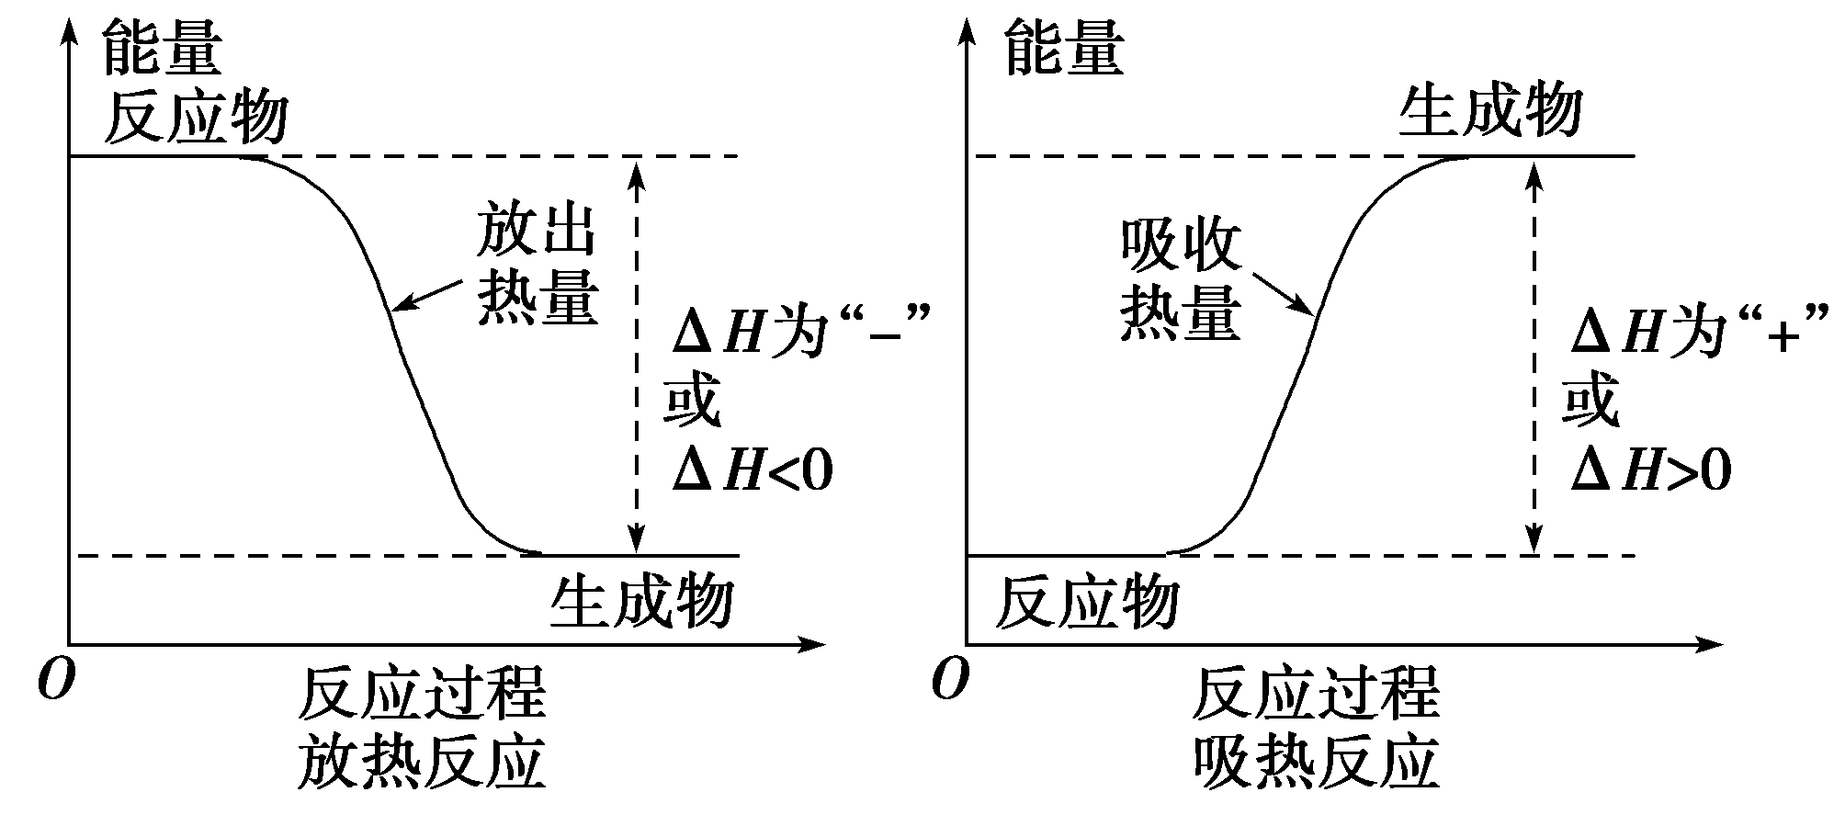
3．化学反应中能量变化的图示
结论：ΔH＝E_{生成物}－E_{反应物;}E_{反应物___}E_{生成物,}反应放热；E_{反应物_____}E_{生成物}，反应吸热。
>
<

Slide 10
自主体验
判断正误
1．任何条件下，化学反应的焓变都等于化学反应的反应热。( )
2．伴有能量变化的物质变化一定都是化学变化。( )
X
X

Slide 11
3．需要加热才能进行的反应一定是吸热反应。( )
4．在确定的化学反应体系中，反应物的总能量与生成物的总能量一定不同。( )
5．物质具有的能量越高，物质的稳定性越强。( )
X
√
X

Slide 12


要点突破讲练互动
放热反应和吸热反应
探究导引1 浓H₂SO₄稀释时放出的热量是否为反应热？
提示：只有化学反应过程中放出或吸收的热量才叫做反应热；而物理变化中的能量变化不是反应热，如NH₄NO₃溶于水吸热，浓H₂SO₄稀释放热等。

Slide 13
探究导引2 “放热反应都不需要加热，吸热反应都需加热”这种说法对吗？
提示：这种说法不对，因为在反应过程中，判断反应是吸热反应还是放热反应与是否需要在加热或点燃条件下反应没有直接关系。例如，铁与硫的反应，必须在加热条件下才能进行，但该反应属于放热反应。

Slide 14
要点归纳
放热反应和吸热反应的比较
类型 比较 | 放热反应 | 吸热反应
定义 | 释放热量的化学反应 | 吸收热量的化学反应
形成原因 | 反应物具有的总能量大于生成物具有的总能量 | 反应物具有的总能量小于生成物具有的总能量

Slide 15
类型 比较 | 放热反应 | 吸热反应
与化学键强弱的关系 | 生成物分子成键时释放出的总能量大于反应物分子化学键断裂时吸收的总能量 | 生成物分子成键时释放的总能量小于反应物分子化学键断裂时吸收的总能量
表示方法 | ΔH<0或ΔH为“－” | ΔH>0或ΔH为“＋”

Slide 16
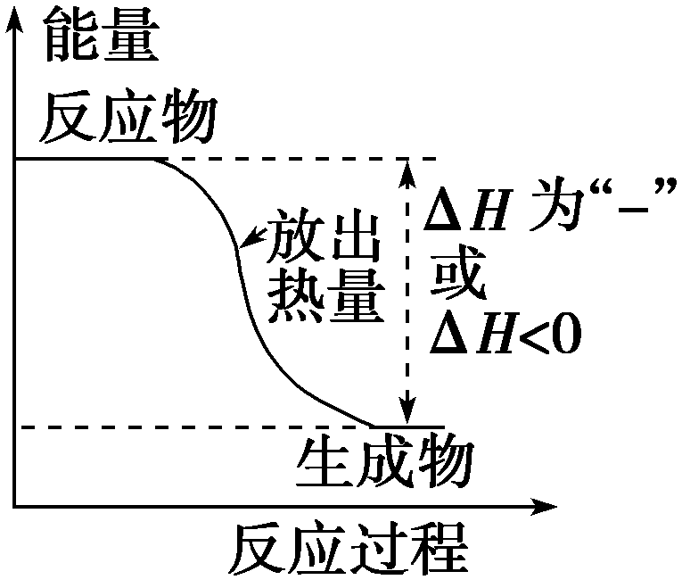
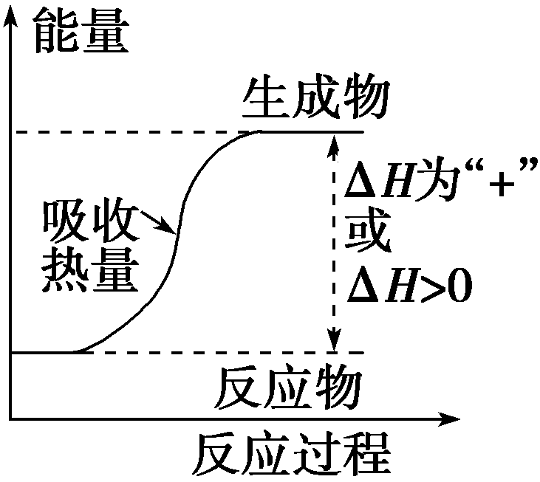
类型 比较 | 放热反应 | 吸热反应
反应过程图示

Slide 17
类型 比较 | 放热反应 | 吸热反应
常见反应 | (1)大多数化合反应 (2)所有的燃烧反应 (3)酸碱中和反应 (4)活泼金属与稀酸反应 | (1)大多数分解反应 (2)电离和水解过程 (3)Ba(OH)₂·8H₂O与NH₄Cl的反应 (4)C和CO₂、C和 H₂O(g)的反应 (5)N₂和O₂的反应

Slide 18
特别提醒
(1)描述上述概念时，无论是用“反应热”“焓变”表示还是用ΔH表示，其后所跟数值需带“＋”“－”符号。
(2)单位为kJ·mol^{－1}，不是kJ。符号、数值和单位三者缺一不可，是个整体。
(3)所带“＋”“－”符号均具有数学意义，参与大小比较。
(4)某反应向右进行是放热(或吸热)反应，则其反向进行(向左进行)的反应就是吸热(或放热)反应，且热值相等，符号相反。

Slide 19
即时应用
1．下列说法正确的是( )
①需要加热方能发生的反应一定是吸热反应 ②放热反应在常温下一定很易发生 ③反应是吸热还是放热必须看反应物和生成物所具有总能量的相对大小 ④吸热反应在一定条件下也能发生
A．①② B．②③
C．①④ D．③④
D

Slide 20

反应热的实质及ΔH的简单计算
探究导引3如何利用化学键的键能来计算反应热？
提示：化学键的断裂要吸收能量，形成新化学键要释放能量，若反应物断键所吸收的总能量大于生成物成键所释放的总能量，则为吸热反应，反之则为放热反应。
即E_{总}(断键)>E_{总}(成键)，为吸热反应；E_{总}(断键)<E_{总}(成键),为放热反应。ΔH＝E_{总}(断键)－E_{总}(成键)。

Slide 21
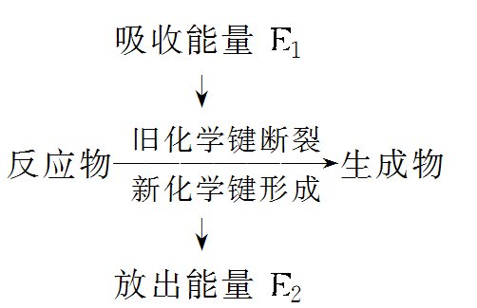
要点归纳
1．反应热与物质中化学键的关系
化学键的断裂和形成是化学反应中能量变化的主要原因(如图)。

Slide 22
2．ΔH的计算方法
从不同角度解释反应热，其计算方式也不同,故ΔH一般有两种表达方式：
(1)ΔH＝生成物的总能量－反应物的总能量
(2)ΔH＝反应物中化学键断裂吸收的能量之和－生成物中化学键形成放出的能量之和

Slide 23
特别提醒
物质键能越小，破坏它需要的能量就越小，稳定性越弱，说明本身具有的能量越高；反之物质键能越大，破坏它需要的能量就越大,稳定性越强，说明本身具有的能量越低。

Slide 24
即时应用
1．(2012·芜湖高二测试)下列说法正确的是( )
A．焓变单位中kJ·mol^{－1}，是指1 mol物质参加反应时的能量变化
B．当反应放热时ΔH>0，反应吸热时ΔH<0
C．一个化学反应中，当反应物的总能量大于生成物的总能量时,反应放热，ΔH为“－”
D．一个化学反应中，生成物总键能大于反应物的总键能时，反应吸热，ΔH为“＋”

Slide 25
解析：选C。焓变单位中的kJ·mol^{－1}，是指每摩尔具体的反应，不一定指参加反应的物质, A错；在反应中物质所具有的总能量减少，反应就放热，反之就吸热，C对；化学反应的实质是旧化学键的断裂，新化学键的形成，断键时吸收能量，成键时放热，所以D错。

Slide 26

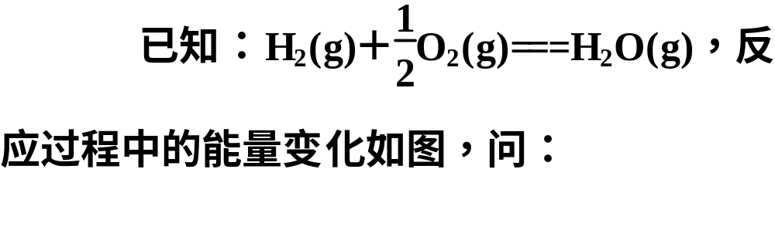

题型探究权威预测
焓变与物质能量的关系
例1

Slide 27
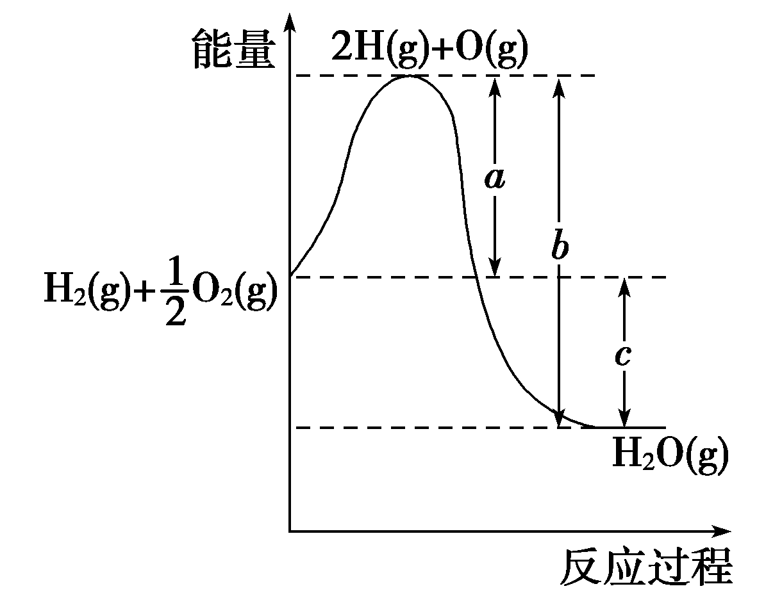
(1)a、b、c分别代表什么意义？
a．_________________________________；

Slide 28
b．________________________________________________________________________；
c．________________________________________________________________________。
(2)该反应是____________反应(填“吸热”或“放热”)，ΔH__________0(填“>”或“<”)。

Slide 29
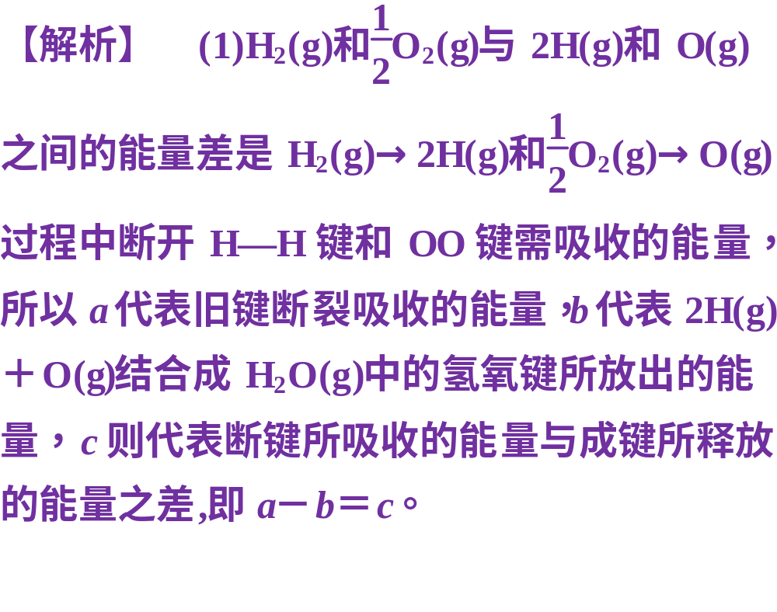

Slide 30
(2)由图可知该反应中反应物总能量大于生成物总能量,所以该反应为放热反应，ΔH<0。
【答案】 (1)代表旧键断裂吸收的能量 代表新键形成放出的能量 代表反应热 (2)放热 <

Slide 31

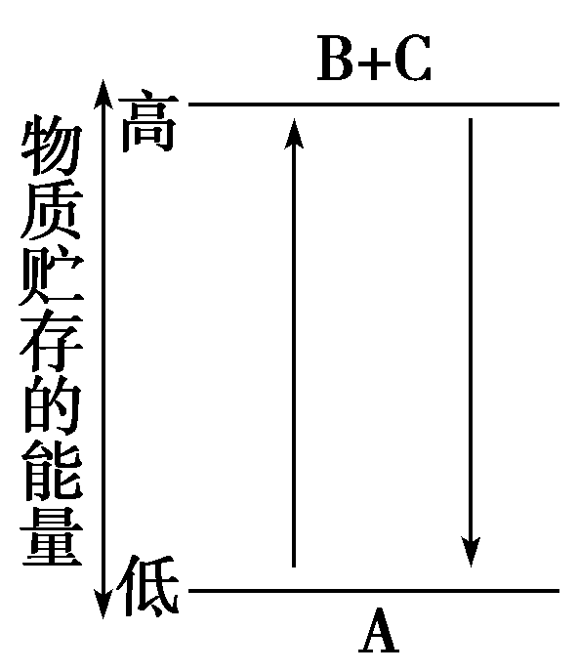
(2012·武汉高二检测)由右图分析，下列说法正确的是( )
A．A→B＋C和B＋C→A两个反应吸收或放出的能量不等
B．A→B＋C是放热反应
C．A具有的总能量高于B和C具有的能量总和
D．A→B＋C是吸热反应，B＋C→A必然是放热反应
放热反应和吸热反应
例2

Slide 32
【解析】 根据能量守恒可知，正逆两个过程中的能量变化的数值是相等的，只是一个过程吸热，另一个过程放热；A的能量低，而B＋C的能量高，所以反应中A→B＋C应是一个吸热反应。
【答案】 D

Slide 33

(2010·高考重庆卷改编题)已知H₂(g)＋Br₂(g)===2HBr(g) ΔH＝－102 kJ/mol，其他相关数据如下表：
焓变与化学键键能的关系
例3
 | H₂(g) | Br₂(g) | HBr(g)
1 mol分子中的化学键断裂时需要吸收的能量/kJ | 436 | a | 369

Slide 34
则表中a为( )
A．404 B．260
C．230 D．200
【解析】 反应的ΔH＝(436＋a)－2×369
＝－102(kJ/mol)
解得a＝200。

Slide 35
【答案】 D
【解析】依据键能求解反应热的方法：
ΔH＝反应物的总键能－生成物的总键能。

